Slide 1
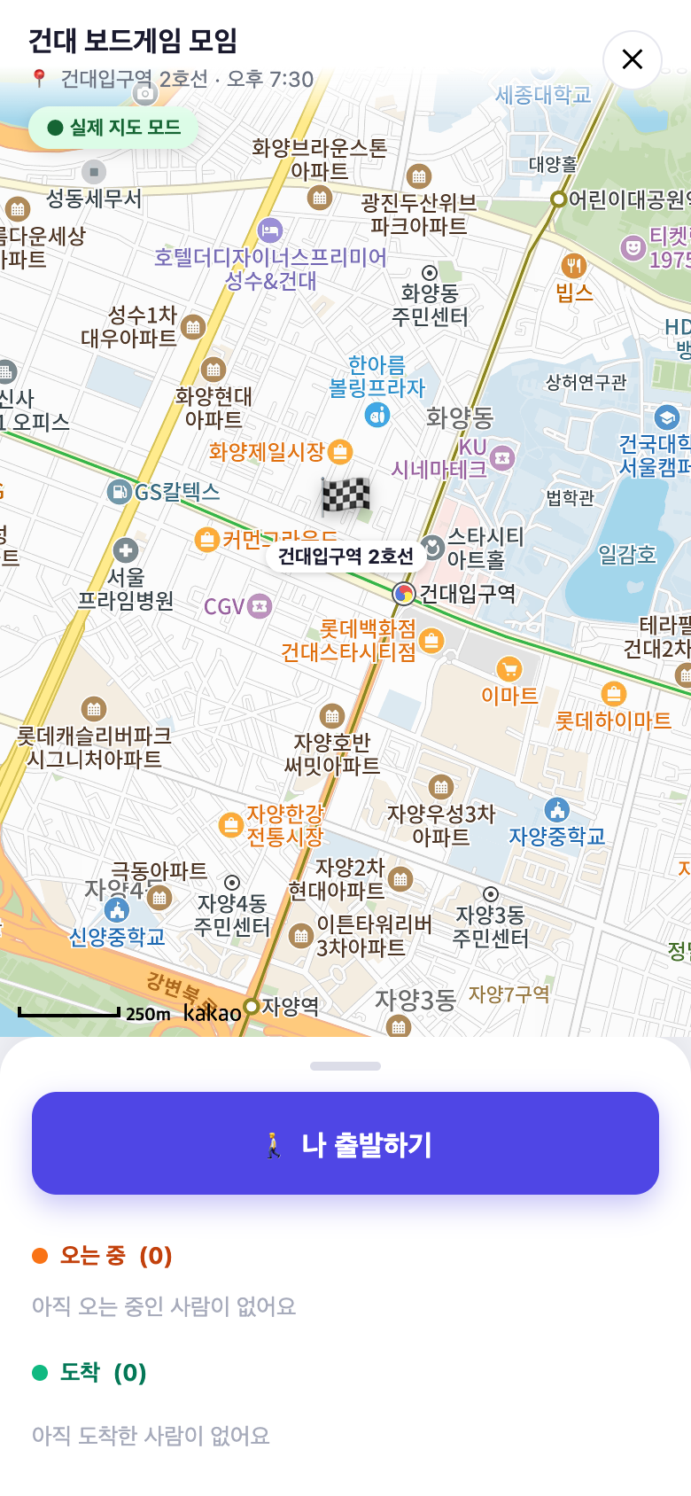
어디쯤
어디쯤 × PASS
모임 참석자의 실시간 위치와 도착 예정 시간(ETA)을 함께 보는 서비스를
PASS 본인확인 인프라와 U+ PASS 채널로 사업화하는 아이디어
모임 단위 위치 공유
PASS 본인확인
2026-09-10

Slide 2
SUMMARY
한 장 요약
모임에는 '남은 시간'이 필요하다
카카오는 이 자리를 비워두었다
먼저 도착한 사람이 대기할지 이동할지 판단할 근거
친구 관계 전제 · 모임 단위 본인확인 부재
우리에게는 본인확인 자산이 있다
채널은 이미 손에 있다
PASS 인프라로 신뢰 기반 위치 공유가 가능
U+ PASS 채널 + 웹 + 자체 앱의 3층 구조
모임 단위 위치 공유 × PASS 본인확인
카카오가 채우지 못한 자리를, 우리 자산으로 채운다

Slide 3
01 · 문제
먼저 도착한 사람에게는 판단 근거가 없다
출발했는지 모른다
어디쯤인지 모른다
매번 물어봐야 안다
결과 — 애매한 대기로 시간을 낭비한다
필요한 것은 정확한 위치가 아니라 “남은 시간(ETA)”

Slide 4
02 · 서비스 구조
모임 단위로 켜지고, 도착하면 꺼진다
1
2
3
4
✓
모임 생성
링크 공유
출발
도착
장소·날짜·시간을 정한다
설치·가입 없이 닉네임만
위치와 ETA 공유 시작
자동 종료 · 명단 반영
상시 공유가 아니라는 점이 심리적 수용성을 만든다
초대된 사람 = 공유 대상 · 모임이 끝나면 공유도 끝난다

Slide 5
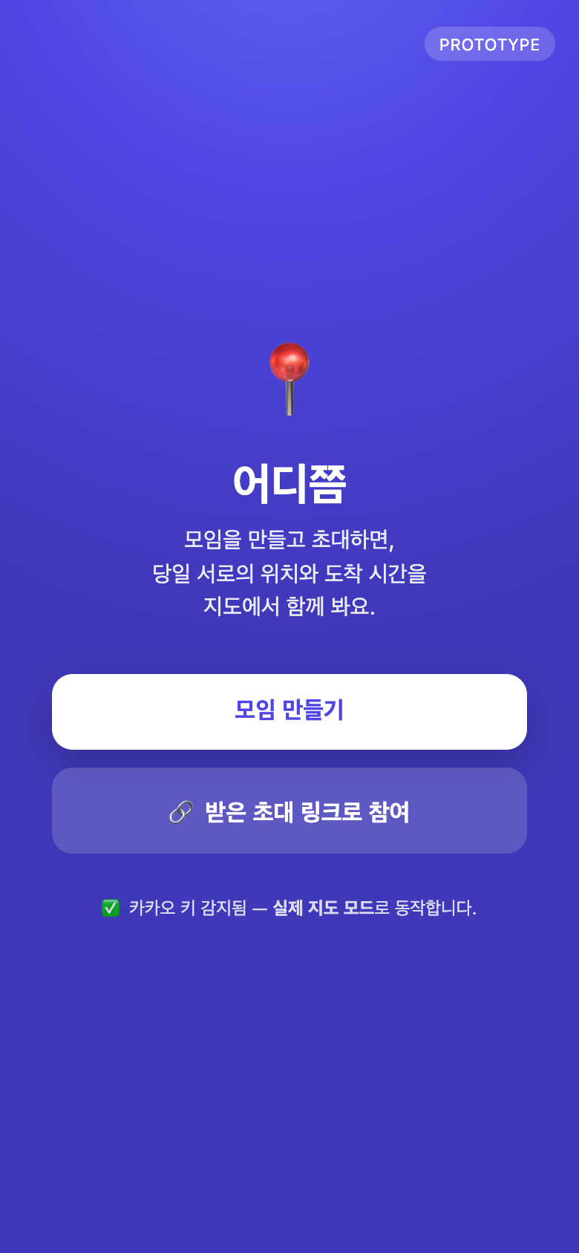
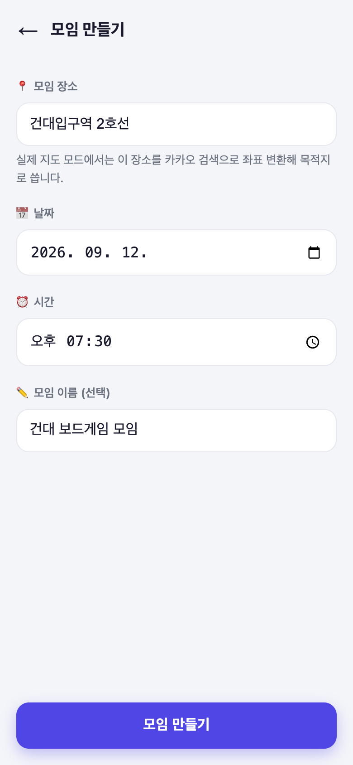
03 · 서비스 화면
모임을 만들고 링크를 보낸다
모임 생성 / 링크 참여
장소·날짜·시간 지정

Slide 6
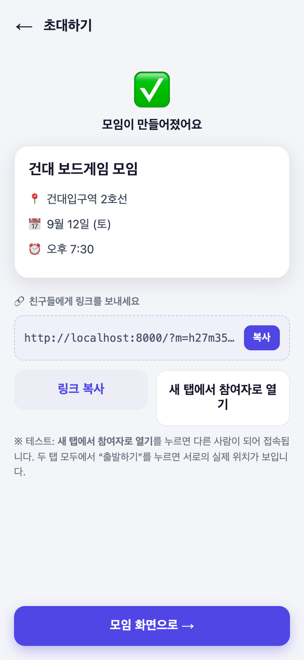
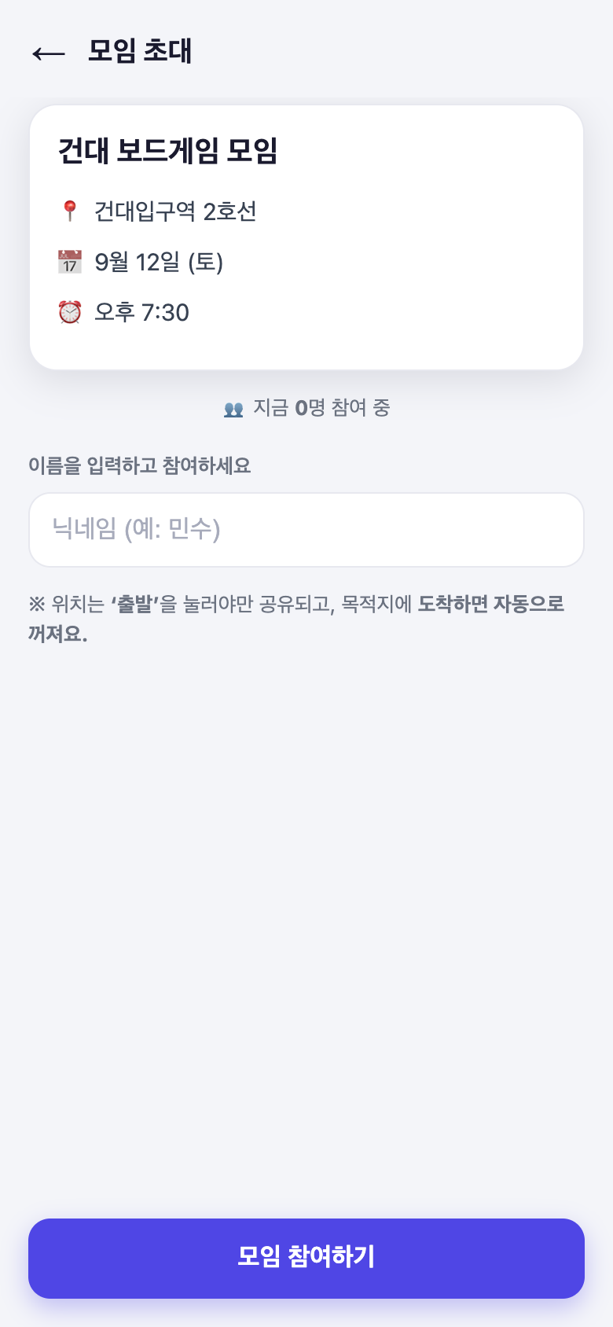
03 · 서비스 화면
받은 사람은 닉네임만 입력한다
초대 링크 공유
설치·가입 없이 참여

Slide 7
03 · 서비스 화면
당일, 지도 하나로 상황이 정리된다
목적지와 참여자 위치를 한 화면에서 본다
‘출발’을 눌러야 내 위치가 공유된다
‘오는 중’과 ‘도착’으로 자동 정리된다
도착 반경에 들어오면 공유가 스스로 꺼진다
먼저 온 사람이 기다릴지 이동할지 판단한다

Slide 8
04 · 경쟁 지형
비어 있는 자리 — 모임 단위 × 무마찰
모임 단위 공유
어디쯤
모임 단위이면서
마찰이 없는 서비스가 없다
← 마찰 높음
마찰 낮음 →
기존 서비스는 모두 상시 공유이거나 앱 설치·친구 관계를 전제한다
카카오맵 친구위치
Zenly (종료)
iSharing
Life360
상시(always-on) 공유

Slide 9
04 · 경쟁 지형
카카오가 채우지 못하는 세 가지
✓
친구 관계 전제
모임 단위 본인확인 부재
내비와 동시 사용 제약
카카오톡 친구 + 앱 설치가 필요하다.
오픈채팅으로 모인 그룹, 처음 만난 사람,
외국인 참여자는 사실상 쓰기 어렵다
친구 관계만 요구하고 참여자 확인 절차는 없다.
신뢰가 필요한 행사·기관 단위 활용에는
적합하지 않다
주행 중 친구 위치 화면으로 이동하면
길안내가 중단된다.
내비와 친구 위치를 함께 볼 수 없다
세 가지 모두 “카카오톡 친구끼리, 상시로”라는 전제에서 나온다
그 전제를 쓰지 않는 서비스라면 겹치지 않는 자리를 잡을 수 있다

Slide 10
05 · 전략적 적합성
왜 우리 회사가 하기에 맞는가
이 자리를 잡으려면 본인확인·배포 채널·규제 대응이 동시에 필요하다
✓
PASS 본인확인 인프라
U+ PASS 채널
위치정보·보안 심사 대응력
카카오가 제공하지 않는 차별점을
내부 역량으로 결합할 수 있다
PASS 3사 합산 약 2,600만 이용자.
3사 협의 없이 U+ 단독으로 시작 가능
신규 진입자에게 가장 높은 벽을
이미 넘을 수 있는 조직이다
세 자산이 동시에 필요하다 — 그래서 아무나 할 수 없다
본인확인 · 통신사 채널 · 규제 대응이 이 아이디어의 방어선이 된다

Slide 11
06 · 채널 전략
3채널의 역할 분담
같은 기능을 세 채널에 복제하지 않고, 채널마다 임무를 나눈다
✓
모바일 웹
PASS 인앱
자체 앱
초대받은 사람의 진입로
본인확인이 필요한 모임·행사
이동 중 지속 공유
참석자는 통신사가 섞여 있다.
누구나 링크로 들어올 경로가 필요
주최자 경로로 한정한다.
초대받는 쪽을 유도하면 강점이 사라진다
웹은 백그라운드 추적이 불가하다.
운전자 시나리오는 네이티브가 필요
웹은 진입, PASS는 신뢰, 자체 앱은 지속 — 겹치지 않는다

Slide 12
07 · 기대 효과
무엇을 얻을 수 있는가
핵심
✓
신규 B2B 라인
PASS 인증 건수 증대
PASS 채널 가치 확장
위치기반 신사업 진입
행사·모임 주최 대상
본인확인이 결합된 위치 공유는 대체재가 없다
모임 참여마다 본인확인이 발생한다
인증 외 생활 영역으로 이용 목적을 넓힌다
모임·행사 데이터를 축적하는 첫 접점이 된다
B2C 광고 단독 모델이 아니라, 신뢰가 필요한 영역에서 값을 받는 구조

Slide 13
모임 단위 위치 공유는 카카오가 비워둔 자리다
그리고 그 자리를 채우는 데 필요한 것을, 우리는 이미 갖고 있다
✓
본인확인
통신사 채널
규제 대응
어디쯤 × PASS

